Slide 1
React JS
Orit Levi
0527164013

Slide 2
CLI - command-line interface
ממשק שורת הפקודה (CLI) הוא ממשק מבוסס טקסט המשמש להפעלת תוכנה ומערכות הפעלה תוך שהוא מאפשר למשתמש להגיב לפקודות חזותיות על ידי הקלדת פקודות בודדות בממשק וקבלת תשובה באותו אופן.
CLI שונה למדי מממשק המשתמש הגרפי (GUI) המשמש כיום במערכות ההפעלה האחרונות. המשתמש כותב פקודה לחץ על "Enter" ואז ממתין לתגובה,
ה- CLI מקבל את הפקודה, מעבד אותה בהתאם, ומראה את הפלט / תוצאה באותו המסך.

Slide 3
Node.js
Node.js היא סביבת ריצה לשפת JavaScript שמבוססת על מנוע V8.
Node.js מאפשרת לקוד JavaScript לרוץ ללא צורך בדפדפן.
לNode.js יש סט של built-in modules בהם ניתן להשתמש ללא התקנה נוספת.

Slide 4
NPM
npm הוא מנהל החבילות של פלטפורמת ה-JavaScript של Node.
הוא מציב מודולים כך שnode יוכל למצוא אותם, ומנהל את קונפליקטי התלות בצורה חכמה. ניתן להגדיר את אופן השימוש בו כדי לתמוך במגוון רחב של מקרי שימוש.
NPM מורכב משני חלקים עיקריים:
כלי (פקודות) CLI לפרסום והורדת חבילות.
מאגר מקוון שמארח חבילות JavaScript.

Slide 5
package.json
על מנת להתחיל להתקין חבילות, עלינו ליצור את הקובץ הראשי של npm והוא קובץ בשם package.json.
קובץ זה מכיל מידע כללי על הפרויקט שלנו כגון: שם, תיאור, מחבר, רישיון שימוש ומידע חשוב נוסף – תיעוד ההרחבות שהותקנו בפרויקט הנוכחי. תיעוד זה מחולק לשתי "קטגוריות":
devDependencies - הרחבות שיכנסו לאובייקט זה הן הרחבות שנחוצות לסביבת הפיתוח, כלומר הן משמשות לפיתוח האפליקציה בלבד.
dependencies – הרחבות שיכנסו לאובייקט זה הן הרחבות שנחוצות לסביבת הייצור, כלומר שהאפליקציה חייבת את ההרחבות הללו על מנת לרוץ כהלכה בייצור.

Slide 6
פקודות נפוצות
npm init יצירת קובץ package.json בפרויקט חדש.
npm install [package name] התקנה של ספרייה
npm install package –save התקנה של ספריה ותיעוד של השימוש בקובץ package.json
npm install package --save-dev התקנה של ספריה ותיעוד של השימוש בקובץ package.json תחת devDependencies

Slide 7
npm uninstall [package name] הסרה של הספרייה
npm uninstall package –save הסרה של הספרייה והסרת התיעוד ב package.json
npm uninstall package –save-dev הסרה של הספרייה והתיעוד בקובץ package.json תחת devDependencies
npm install [package name]@[version] התקנת גרסה ספציפית של ספרייה.
npm update [package name] עדכון של הספרייה לגרסה האחרונה שלה.

Slide 8
What is React?
React is a JavaScript library for building user interfaces.
React היא ספריה של קוד JS המשמשת לבניית ממשק משתמש.
React is used to build single page applications.
React משמשת לבנית single page application – SPA הוא בעצם אפליקציה שטוענת דף HTML אחד שמעדכן את התוכן שלו באמצעות פניות ל api.
React allows us to create reusable UI components.
אחד היתרונות המשמעותיים של react זה ה reusable UI components – רכיבי UI הניתנים לשימוש חוזר – למשל ניתן לבנות תיבת בחירה – autocomplete פעם אחת ולהשתמש בו במקומות שונים עם רשימות שונות.
React was created by Facebook.

Slide 9
How does React Work?
React creates a VIRTUAL DOM in memory.
Instead of manipulating the browser's DOM directly, React creates a virtual DOM in memory, where it does all the necessary manipulating, before making the changes in the browser DOM. React only changes what needs to be changed!
React finds out what changes have been made, and changes only what needs to be changed.
React DOM משווה את האלמנט וילדיו למצב הקודם שלו ומחיל אך ורק שינויים נדרשים ב DOM על מנת להביא אותו למצב הרצוי.
react מבצעת "diff algorithm” כלומר, משווה בין העצים – עץ ה DOM הישן, לפני השינוי ועץ ה DOM החדש – לאחר השינוי. ברגע שאחד מן הענפים השתנה React תעדיף לרנדר את כל הענף ולא להפעיל את האלגוריתם לחישוב השינויים הפנימי.

Slide 10
How does React Work?
באמצעות ה ״diff algorithm״ react יודעת למצוא את מספר הצעדים המינימלי שצריך כדי לעדכן את ה DOM. לאחר מכן היא מבצעת את אותם צעדים בלולאה אחת ( event loop) מבלי לגרום אם יש יותר מאלמנט אחד שמתעדכן react תדע לחכות לסיום ה event loop ורק לאחר מכן תעדכן את ה- DOM.
המשמעות היא שיש בדיוק פעם אחת שבה מציירים את ה Real DOM, כך כל תהליך ה-layouts יפעל רק פעם אחת לעדכון ה- Real DOM.

Slide 11
Create react project
ניתן ליצור פרויקט react בעזרת פקודת npm/npx
npx create-react-app my-app
או
npm install create-react-app -g
כעת NPM יתקין אתcreate-react-app
לאחר שההתקנה תגמר, הריצו את הפקודה:
create-react-app <project-name>
בשני הצורות נוצרה תיקייה בשם הפרויקט ובתוכה מותקן כל הדרוש על מנת לכתוב אפליקציה ב- React

Slide 12

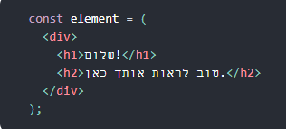
React element
אלמנטים הם אבן הבניין הקטנה ביותר של אפליקציות react.
אלמנט מתאר מה רוצים להציג במסך:

Slide 13
React Render HTML
React's goal is in many ways to render HTML in a web page.
React renders HTML to the web page by using a function called ReactDOM.render(). The ReactDOM.render() function takes two arguments, HTML code and an HTML element.
The purpose of the function is to display the specified HTML code inside the specified HTML element.
React מרנדרת HTML באמצעות הפונקציה ReactDOM.render()
לפונקציה שולחים 2 פרמטרים- הראשון הוא אלמנט של JSX והשני הוא האלמנט ב DOM אליו אני מעוניינים להזריק את האלמנט החדש.

Slide 14
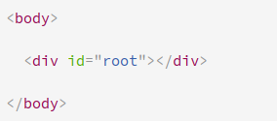


Slide 15

Introducing JSX
JSX מייצר אלמנטים שלREACT .
This funny tag syntax is neither a string nor HTML.
It is called JSX, and it is a syntax extension to JavaScript. It’s recommend using it with React to describe what the UI should look like. JSX may remind you of a template language, but it comes with the full power of JavaScript.
JSX produces React “elements”.

Slide 16
JSX
JSX - JavaScript XML.
JSX allows us to write HTML in React.
JSX makes it easier to write and add HTML in React.

Slide 17
JSX
Babel מקמפל JSX לקריאות לפונקציה React.createElement()
כתיבה באמצעות JSX:
לאחר babel יראה כך:
ניתן לראות מדוגמה זו במוחש איך כתיבת JSX מפשטת את הצורה של יצירת אלמנטי HTML באמצעות קוד.

Slide 18


With JSX
Without JSX
React לא דורשת שימוש ב-JSX, אבל לרוב רגילים להשתמש בו בתור סיוע ויזואלי.
שימוש ב JSX בנוסף, מאפשר ל-React להראות הודעות שגיאה והתרעות יותר שימושיות.

Slide 19
JSX
קוד JSX יכול ליצור אלמנטים עם תתי אלמנטים

Slide 20
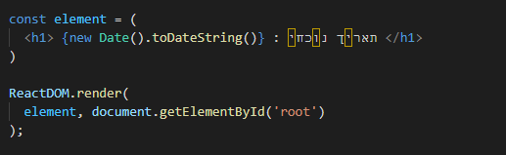
JSX
ניתן לשלב קוד JS רגיל בתוך JSX כאשר קוד ה JS עטוף בסוגרים מסולסלות – {}

Slide 21
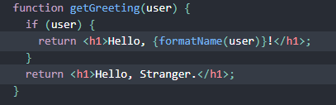
JSX
ניתן לשלב קוד JSX בתוך קוד JS כמו לולאות או החזרת ערך מפונקציה.

Slide 22
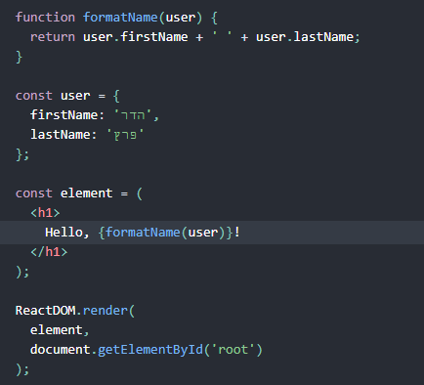

Slide 23

Specifying Attributes with JSX
You may use quotes to specify string literals as attributes:
You may also use curly braces to embed a JavaScript expression in an attribute:
Html attribute באמצעות JSX ייכתב בתוך סוגרים מסולסלות וללא מרכאות

Slide 24
React Components
Conceptually, components are like JavaScript functions. They accept arbitrary inputs (called “props”) and return React elements describing what should appear on the screen.
Components הן כמו פונקציות JS- הן מקבלות קלט (שנקרא props ) ומחזירות אלמנטים של React

Slide 25
Components
Components are independent and reusable bits of code. Each piece in isolated.
They serve the same purpose as JavaScript functions, but work in isolation and returns HTML via a render function.
לComponent יש את אותה מטרה כמו פונקציה - לייצר חתיכת קוד מבודדת וניתנת לשימוש חוזר. אך היא שונה מפונקציה בעובדה שהיא פועלת באופן עצמאי ומחזירה HTML.
יש שני סוגים של Components: Class components and Function components

Slide 26
Components
When creating a React component, the component's name must start with an uppercase letter.
React treats components starting with lowercase letters as DOM tags. For example, <div /> represents an HTML div tag, but <Car /> represents a component and requires Car to be in scope.
קומפוננטה של react תמיד תכתב ב uppercase (אות תחילית גדולה) כדי להבדיל אותה מתגית אמתית של HTML: <Car /> ולא <car />

Slide 27

Function Component
הדרך הפשוטה ביותר להגדיר Component היא לכתוב פונקציית JavaScript:
פונקציה זו היא קומפוננטתReact חוקית משום שהיא מקבלת כפרמטר אובייקט נתונים יחיד מסוג props (קיצור של המילה תכונות - properties) ומחזירה אלמנט של React. הם נקראות “Function Components” משום שהם פשוט פונקציות JavaScript.

Slide 28
Function Component
כדי להשתמש ב Function component יש ליצר ממנה תגית בדומה ממש לתחביר HTML :
<Welcome />
כדי לשלוח פרמטר לקומפוננט כ props יש להגדיר אותו כמו הגדרה של html attribute:
<Welcome name="Sara"></Welcome>

Slide 29
Class component
The component has to include the extends React.Component statement, this statement creates an inheritance to React.Component, and gives your component access to React.Component's functions.
The component also requires a render() method, this method returns HTML.
Class component צריכה לרשת מ React.Component ולממש את הפונקציה render שהיא מחזירה HTML

Slide 30
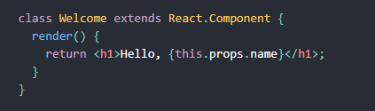
Create a Class Component
זוהי דוגמה ל class components בשם Welcome כדי להשתמש בה, יש ליצר ממנה תגית בדומה ממש לתחביר HTML : <Welcome />

Slide 31
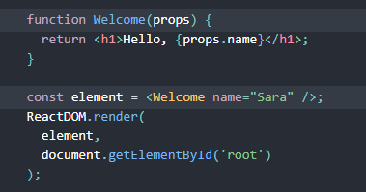
Rendering a Component
כאשר React רואה אלמנט המייצג קומפוננטה שהוגדרה על ידי המשתמש, היא מעבירה את המאפיינים שהוגדרו ב- JSX ואת ה”ילדים” לקומפוננטה זו כאובייקט יחיד. אנו קוראים לאובייקט זה “props”
לדוגמה – אם נסתכל שוב על ה component שיצרנו

Slide 32
Rendering a Component
אנחנו קוראים ל-ReactDOM.render() עם האלמנט <Welcome name="Sara" />:
React קוראת לקומפוננטת Welcome עם {name: 'Sara'} בתור ה – props.
קומפוננטת Welcome שלנו מחזירה אלמנט <h1>Hello, Sara</h1> בתור התוצאה שלה.
React DOM מעדכן את ה-DOM להיות תואם ל-<h1>Hello, Sara</h1>.

Slide 33
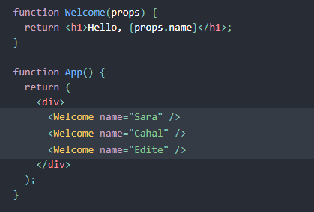
Create Components
קומפוננטות יכולות להתייחס לקומפוננטות אחרות בפלט שלהם
למשל, אנו יכולים ליצור קומפוננטת App שמרנדרת את Welcome הרבה פעמים:

Slide 34
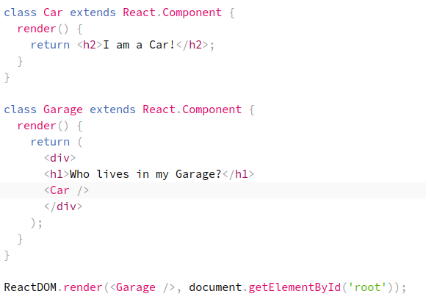
Components in Components
אנחנו גם יכולים לשלב סוגי אלמנטים או קומפוננטות שונות בתוך component:

Slide 35
Components in Files
React is all about re-using code, and it can be smart to insert some of your components in separate files.
To do that, create a new file with a .js file extension and put the code inside it:
Note that the file must start by importing React (as before), and it has to end with the statement export default Car;.
ע"מ לאפשר שימוש כפול ברכיבים שנוצרו ניתן להגדיר אותם בקבצים
שימו לב שהקובץ חייב להתחיל בייבוא React(כמו קודם), והוא צריך להסתיים עם ברירת המחדל של יצוא ההצהרה של שם קומפוננטהexport default Car;.

Slide 36
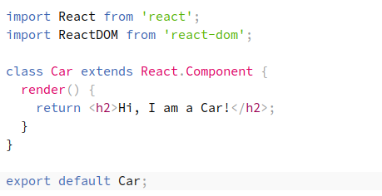
Components in Files
This is the new file, we named it "Car.js":

Slide 37
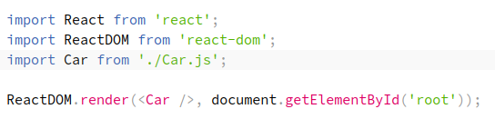
Components in Files
To be able to use the Car component, you have to import the file in your application.

Slide 38
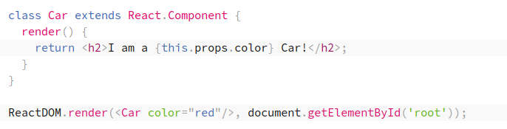
Props
כדי להשפיע על מאפיינים של component מחוץ להגדרה שלו ניתן להשתמש ב props
Props הם בעצם כמו פרמטרים הנשלחים לפונקציה המוזרקים ל component כמו attribute.

Slide 39
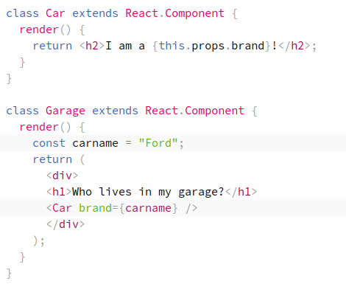
If you have a variable to send, and not a string as in the example above, you just put the variable name inside curly brackets:
על מנת לשלוח משתנים לקומפוננטה
(ולא string קבוע) יש לעטוף את המשתנה ב{} מהסיבה שזה קוד JS בתוך JSX

Slide 40

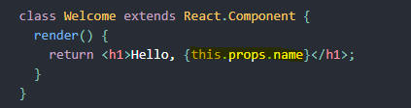
Props
כאמור, React מזריקה את הפרמטרים לcomponent בתוך אובייקט הנקרא props.
לכן ע"מ להתייחס אליהם בתוך ה component יש לחלץ מתוך props, לדוגמה props.name.
ה scope בו נמצא את ה props משתנה בין function component ל class component.
ב function component הוא נשלח כפרמטר
ב class component הוא קיים על ה this

Slide 41


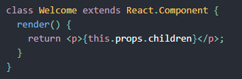
props.children
props.children זמין בכל קומפוננטה. הוא מכיל את התוכן בין תגי הפתיחה והסגירה של קומפוננטה. לדוגמה:
המחרוזת Hello world! זמינה ב-props.children בקומפוננטת Welcome:
עבור קומפוננטות המוגדרות כמחלקות, יש להשתמש ב-this.props.children :

Slide 42


Props are Read-Only
בכל component גם function וגם class לעולם אסור לשנות את ה props !
כדי להבין את המושג "pure function" – "פונקציה טהורה" ניתן להתבונן בדוגמא:
פונקציה זו נקראת “פונקציה טהורה” מכיוון שהיא לא מנסה לשנות את הקלט שלה, ותמיד מחזירה את אותה התוצאה עבור אותו קלט. לעומת זאת, פונקציה זו אינה טהורה משום שהיא משנה את הקלט שלה:

Slide 43
Props are Read-Only
React היא די גמישה אבל יש לה כלל אחד נוקשה:
כל קומפוננטות React חייבות לפעול כמו פונקציות טהורות ביחס ל-props שלהן!

Slide 44
React State
React components has a built-in state object.
The state object is where you store property values that belongs to the component.
When the state object changes, the component re-renders.
State הוא אובייקט מובנה בתוך React components שמאחסן מאפיינים ששייכים ל component כאשר האובייקט state משתנה, הרכיב מתרנדר מחדש.

Slide 45
What is the difference between state and props?
props ו- state שניהם אובייקטים רגילים של JS, ושניהם מכילים מידע שמשפיע על הפלט של העיבוד.
אך, הם שונים במובן חשוב אחד: props הוא אובייקט שמועבר ל component מחוץ לה (כמו פרמטר הנשלח לפונקציה) state הוא אובייקט שמוגדר ומנוהל בתוך ה component (כמו משתנה שמוגדר בתוך הפונקציה)

Slide 46
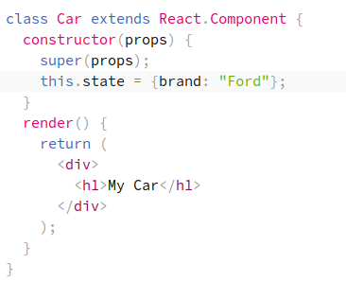
Initializing the state
The state object is initialized in the constructor.
אתחול של ה state יבוצע ב constructor

Slide 47
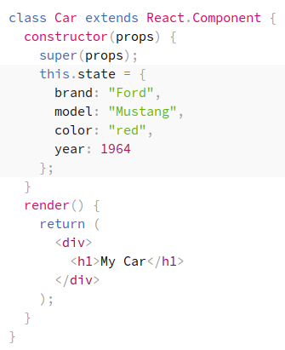
Initializing the state
The state object can contain as many properties as you like.
ה state יכול להכיל כמה מאפיינים שנרצה.

Slide 48
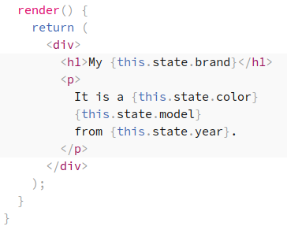
Using the state Object
Refer to the state object anywhere in the component by using the this.state.propertyname syntax:
הגישה לstate מכל מקום ב component היא באמצעות this.state.propertyname :

Slide 49


Using the state Object
המקום היחידי שבו יכולים לבצע השמה ל-this.state הוא ה constructor
לאחר מכן אין לשנות את ה state ישירות!
אם נשנה את state ישירות react לא תדע שהוא השתנה ולא תדע לקרוא מחדש לפונקציה render
כדי לשנות את ה state נשתמש בפונקציה setState (ירושה מ- react.component)

Slide 50
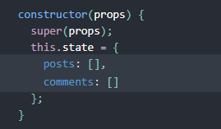
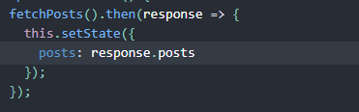
Using the state Object
לפונקציה setState נשלח אובייקט חדש עם הערך המעודכן.
במידה והstate מכיל כמה משתנים אין צורך לשלוח את כל ה state אלא את המשתנים שעודכנו בלבד.

Slide 51

The Data Flows Down
לא קומפוננטות הורים ולא קומפוננטות ילדים יכולות לדעת אם קומפוננטה מסוימת בעלת state או ללא state, ולא צריך לשנות להן אם היא מוגדרת כפונקציה או כמחלקה. זו הסיבה ש-state נקרא לעתים קרובות מקומי או encapsulated. הוא אינו נגיש לאף קומפוננטה אחרת פרט לזו שהוא בבעלותה ומגדירה אותו.
קומפוננטה יכולה להעביר את ה-state שלה למטה בתור props לקומפוננטות הילדים שלה:

Slide 52

The Data Flows Down
הקומפוננטה FormattedDate תקבל את ה-date ב-props שלה ולא תדע אם הוא בא מה-state של Clock מה-props של Clock או שהוקלד ידנית:
זה נקרא זרימת הנתונים “top-down” או “חד כיווניות”. כל state הוא תמיד בבעלות קומפוננטה מסוימת, וכל נתון או ממשק משתמש הנגזר מה-state הזה יוכלו להשפיע רק על קומפוננטות שנמצאות “מתחתיהם” בעץ.

Slide 53


Adding Events
React events are written in camelCase syntax: onClick instead of onclick.
React event handlers are written inside curly braces: onClick={save} instead of onClick="save()".
כפתור של DOM
כפתור של React

Slide 54
This
This כמו שמקובל ברב השפות היא מילה שמורה שכוונתה ל context (ההקשר) בו רץ הקוד.
ב global scope ה this הוא ה window.
גם בתוך פונקציה הכתובה global scope הthis משויך עדיין ל global scope שהוא ה window.
בתוך פונקציה של אובייקט ה this משויך לאובייקט.
בתוך פונקציה הכתובה מחוץ לאובייקט ונקראת מתוך האובייקט ה this מאבד את הקשר לאובייקט

Slide 55
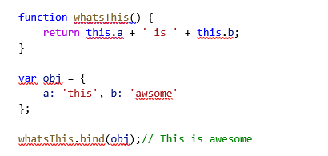
Bound Functions
הפונקציהbind() יוצרת פונקציה חדשה שכאשר היא נקראת, ה this שבתוכה מתייחס לאובייקט שהיא קבלה כפרמטר.

Slide 56
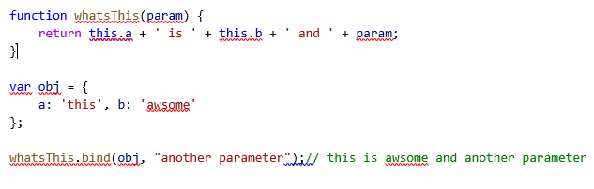
Bound Functions
נתן לשלוח לפונקציה bind פרמטרים נוספים, הם ישלחו כפרמטרים לפונקציה החדשה בעת שתרוץ.

Slide 57
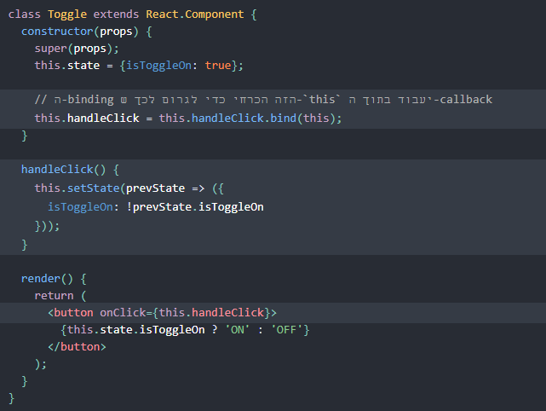
This in class component
מתודות מחלקה אינןbound כברירת מחדל. כדי שכאשר handleClick יקרא למעשה ה this יהיה משויך למופע של ה component יש לבצע bind למתודה.

Slide 58
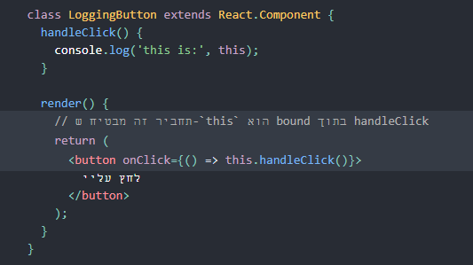
Use Arrow Function
מכיוון שאחד היתרונות של arrow function זה לשמור על ה this המקורי, ניתן להשתמש בהן לצורך זה גם בקריאה לפונקציה של המחלקה מתוך event

Slide 59
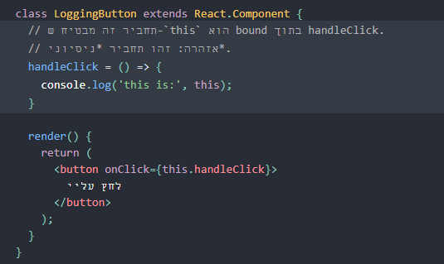
Use Function Class Member
פתרון נוסף הוא שהפונקציה שתופעל בעת אירוע תוגדר כשדה ב class שהוא בעצם arrow function

Slide 60
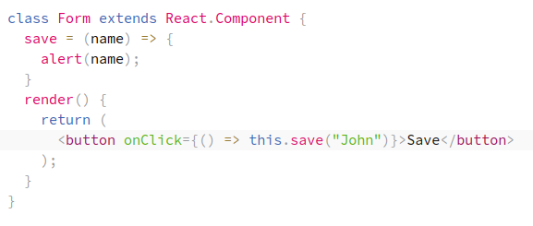
Passing Arguments
כדי להעביר פרמטרים ל event handlerיש שתי אפשרויות:
ליצור פונקציה אנונימית שהיא arrow function, הפונקציה תפעיל את ה event handler עם הפרמטר הרצוי

Slide 61
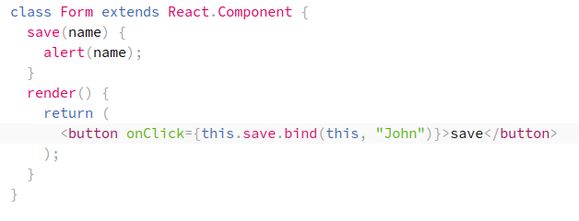
Passing Arguments
2. לקרוא לפונקציה bind של הevent handler ולקשר אותו לthis.
הפרמטר השני והלאה ישלח כפרמטר לפונקציה של ה event handler

Slide 62
Passing Arguments
לתשומת לב:
הפונקציהbind כאמור, מחזירה פונקציה חדשה שאותה יפעיל ה event handler בכל פעם שיפעל.
אם לא נקרא לפונקציה bind אלא נכתוב this.save(this, "John") במקום this.save.bind(this, "John") הפונקציה save תרוץ מיד (כאשר נוצר האלמנט ב JSX) במקום לחכות ללחיצה על הכפתור

Slide 63
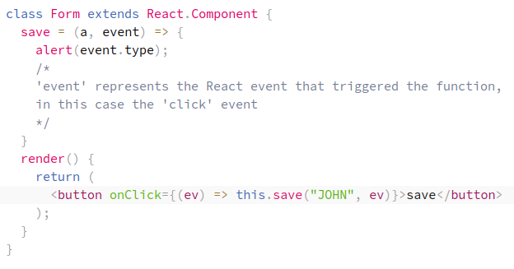
React Event Object
React מעבירה לכל event handler את הארגומנט e שמייצג את האירוע שקרה.
כאשר משתמשים ב arrow function אנחנו צריכים לשלוח את הפרמטר event ידנית:

Slide 64
Lifecycle of Components
לכל component ב-React יש lifecycle (מחזור חיים) שניתן לנטר ולתפעל אותו במהלך שלושת השלבים העיקריים שלו.
השלבים הם: Mounting , Updating ו- Unmounting.
Mounting - putting elements into the DOM
Updating - when a component is updated (re-render)
Unmounting - when a component is removed from the DOM

Slide 65
Mounting
Mounting הכוונה כאשר מופע של component נוצר וה- elements מוכנסים אל ה DOM.
בזמן זה React קוראת למתודות הבאות ע"פ הסדר להלן:
constructor()
render()
componentDidMount()
תמיד יש ליצור פונקציית render() והיא תמיד תקרא! שאר הפונקציות הם אופציונליות ויקראו במידה והוגדרו.

Slide 66
Mounting - Constructor
פונקציית ה constructor נקראת ראשונה (במידה וקיימת) בזמן אתחול component.
ה constructor משמש לאתחול ה state וליצירת binding עבור מתודות.
ב JS מחלקות יורשות בעלות פונקציית constructor חייבות לקרוא ל constructor של מחלקת האב. לכן constructor של component תמיד יתחיל עם קריאה ל constructor של React.Component
ה constructor מקבל כפרמטר את הprops .
יש לשלוח את הprops גם אל ה constructor של מחלקת האב - super(props).

Slide 67
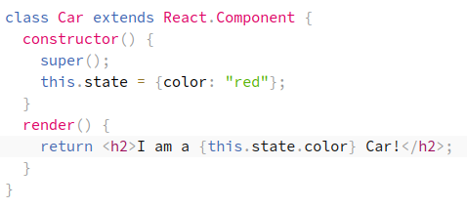
Mounting - Constructor

Slide 68
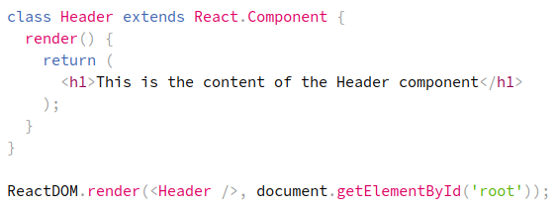
Mounting - Render
חובה ליצור פונקציית render(), פונקציה זו גורמת ליצירה בפועל של HTML על ה DOM.

Slide 69
Mounting - ComponentDidMount
הפונקציה componentDidMount נקראת מיד לאחר שה component התרנדר.
פונקציה זו היא המקום לקוד שצריך לרוץ לאחר שה component מופיע בפועל על הDOM .
לדוגמה :
טעינת נתונים משירותים.
יצירת האזנות של subscriptions. במידה ואכן מגדירים האזנות יש לזכור לבטל אותם בפונקציה componentWillUnmount .

Slide 70
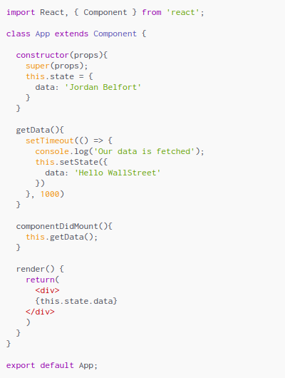

Slide 71
Updating
השלב הבא ב lifecycle הוא עדכון של component – Updating.
component מתעדכן בכל פעם שיש שינוי ב state או ב props שלו.
ל react יש 5 מתודות שנקראות בזמן עדכון השימושיות יותר מהן:
render()
componentDidUpdate()

Slide 72
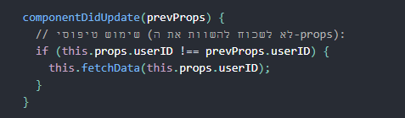
Updating - componentDidUpdate
המתודהcomponentDidUpdate() מתבצעת מידית לאחר שהעדכון קרה.
אין קריאה למתודה הזו ברינדור הראשוני.
המתודה מקבלת את הפרמטרים: componentDidUpdate(prevProps, prevState, snapshot)
המתודה משמשת לנהול של ה-DOM כאשר הקומפוננטה עודכנה.
המתודה משמשת לבצוע בקשות שתלויות או מותנות בערך של ה props.

Slide 73
Updating - componentDidUpdate
ניתן לקרוא ל- setState() ב- componentDidUpdate() אך יש לשים לב שקריאה כזו חייבת להיות עטופה במשפט תנאי אחרת תהיה לולאה אינסופית. וכן שיתבצע רינדור נוסף (שיתרחש במהירות ולא יהיה גלוי לעינו של המשתמש) היכול להשפיע על ביצועים. אם הסיבה לקריאה של setState נובעת מהרצות לעדכן state בערך מה props כדאי לשקול שימוש ב-prop ישירות. (העתקת props לstate גורמת לבאגים).
המתודה componentDidUpdate() לא תתבצע אםshouldComponentUpdate() (כמעט ואינה בשימוש ) תחזיר false.

Slide 74
Unmounting
השלב הבא ב lifecycle הוא הסרה של ה Component מה DOM.
ל react יש רק מודה אחת מובנת המתרחשת בזמן זה:
componentWillUnmount()

Slide 75
Unmounting -componentWillUnmount
המתודהcomponentWillUnmount() מתבצעת באופן מידי לפני Unmounting של קומפוננטה והריסתה.
יש לבצע כל ניקוי חיוני במתודה הזו, כדוגמת ביטול טיימרים, ביטול בקשות רשת, או ניקוי של כל האזנות שנוצרו ב- componentDidMount().
קריאה ל-setState() לא אמורה להתבצע ב- componentWillUnmount מכיוון שהקומפוננטה לעולם לא תרונדר שוב. ברגע שמופע של קומפוננטה ביצע Unmounting, הוא לעולם לא יבצע Mounting שוב.

Slide 76
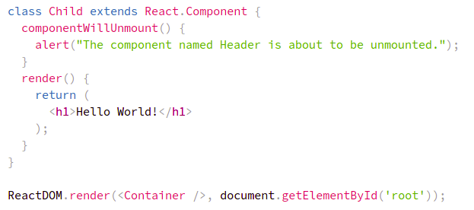

Slide 77
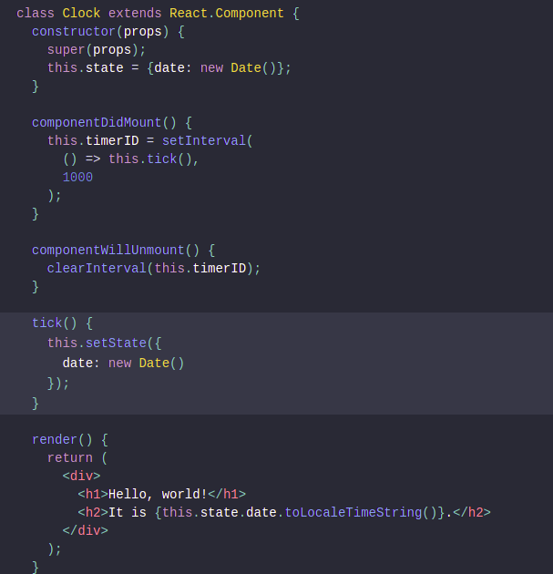
נחזור לדוגמה של השעון:

Slide 78
Lifecycle
כאשר <Clock /> מועבר ל-ReactDOM.render(), React קוראת לבנאי של הרכיב Clock. מכיוון ש-Clock צריך להציג את השעה הנוכחית, הוא מאתחל את this.state עם אובייקט שכולל את הזמן הנוכחי. בהמשך נעדכן את ה-state הזה.
React קוראת למתודת render() של קומפוננטת ה Clock. כך React יודעת מה צריך להיות מוצג על המסך. ואז היא מעדכנת את ה-DOM כך שיהיה תואם לפלט שרונדר על ידי Clock.
כאשר הפלט של Clock מוכנס ל DOM, React קוראת למתודת מחזור החיים componentDidMount(). בתוכה, קומפוננטת Clock מבקשת מהדפדפן להגדיר טיימר כדי לקרוא למתודת tick() של הקומפוננטה פעם בשנייה.

Slide 79
Lifecycle
בכל שנייה הדפדפן קורא למתודה tick(). בתוכה קומפוננטת Clock מתזמנת את עדכון ממשק המשתמש על ידי קריאה ל-setState() עם אובייקט המכיל את הזמן הנוכחי.
הודות לקריאה ל setState(), React יודעת שה-state השתנה, וקוראת למתודת render() שוב כדי ללמוד מה צריך להיות על המסך.
הפעם, this.state.date במתודת render() יהיה שונה, ולכן הפלט המרונדר יכלול את הזמן המעודכןReact מעדכנת את ה-DOM בהתאם.
אם הקומפוננטה Clock מוסרת מה DOM, React תקרא למתודת מחזור החיים componentWillUnmount() כך שהטיימר יפסק.

Slide 80
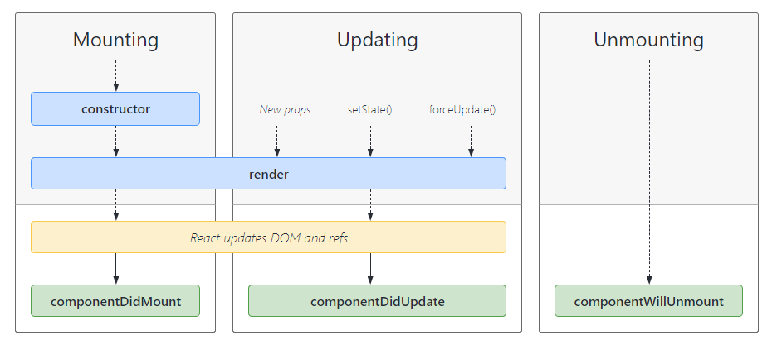
Lifecycle

Slide 81
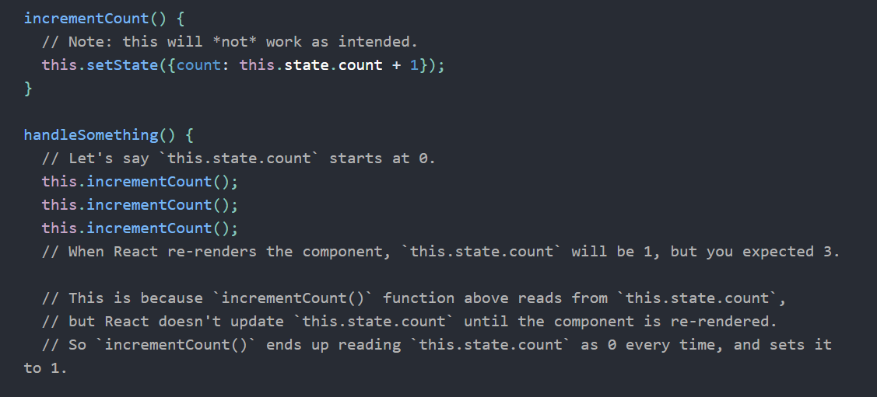
Update state is asynchronous
מדוע הקוד הזה לא עובד ?

Slide 82
Update state is asynchronous
הפונקציה setState נקראת באופן אסינכרוני. (כדי למנוע re-render מיותר)
לכן במידה ונרצה לעדכן את הstate בערך שתלוי בstate הנוכחי כמו -
this.setState({count: this.state.count + 1});
נשלח ל setState פונקציה (callback) במקום אובייקט.
הפונקציה תקבל את ה state הקיים ותחזיר את ה state החדש או חלק ממנו.
this.setState((state) => {return {count: state.count + 1} });

Slide 83
Conditional Rendering
ב React ניתן ליצור קומפוננטות אשר מכמסות את ההתנהגות הרצויה.
לאחר מכן, ניתן לרנדר רק חלק מהן, על פי תלות ב-state של האפליקציה.
רינדור מותנה ב-React פועל באותו אופן שבו עובדים תנאים ב JS.
ניתן להשתמש באופרטורים של JS כמו if או האופרטור המותנה (?) כדי ליצור אלמנטים המייצגים את ה-state הנוכחי, ו React תעדכן את ממשק המשתמש בהתאמה.

Slide 84
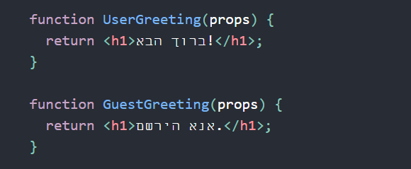
Conditional Rendering
לדוגמה כאשר אנו מעוניינים ליצור שני component עבור כל פלט כדי להציג כל אחד במצב המתאים:
בכל פעם נרצה להציג את אחד משניהם בהתניה.

Slide 85
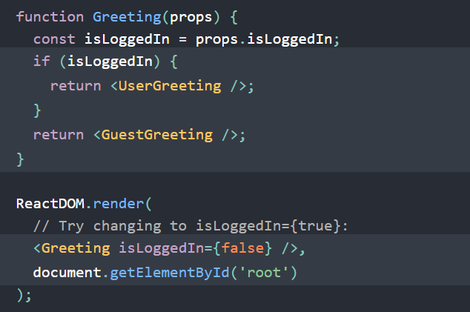
Conditional Rendering
לכן ניתן ליצור component שלישי של Greeting והוא ינהל את ההצגה שלcomponents אלה כתלות בסוג המשתמש,
בצורה זו לא נאלץ את המשתמשים
בComponents אלה לחזור על ההתניה
בכל פעם ופעם.

Slide 86
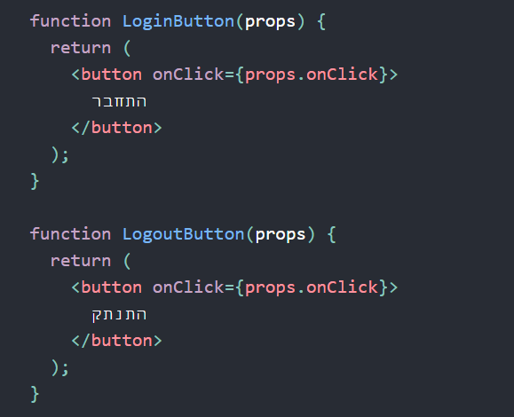
Conditional Rendering - Elements
כאמור, ניתן להשתמש במשתנים כדי לשמור אלמנטים.
יכולת זו תעזור לרנדר חלק מה component באופן מותנה בעוד ששאר הפלט אינו משתנה.
שני components אלה מייצגים כפתורים
אחד של התנתקות והשני של התחברות:

Slide 87
Conditional Rendering - Elements
ניתן ליצור component שלישי LoginControl והוא ירנדר <LoginButton />
או <LogoutButton /> כתלות ב state הנוכחי שלו.
בנוסף הוא ירנדר את <Greeting /> מהדוגמה הקודמת:

Slide 88
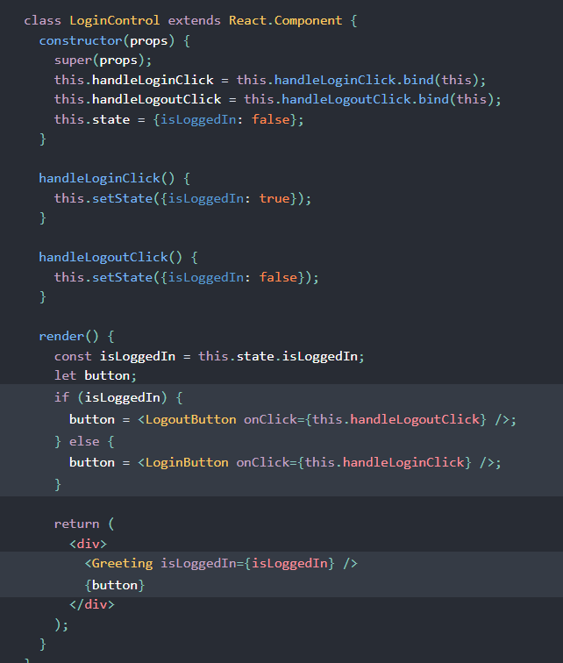
כלומר, המשתנה button שמר מראש את האלמנט אותו נרצה לרנדר במצב הנוכחי כך שבמשפט ה return ניתן להתייחס ל button בלבד.
(ולא להאריך אותו עם התניה נוספת...)

Slide 89
Conditions in JSX
כאמור, ניתן להטמיע ביטויים של JS בתוך JSX על ידי עטיפתם בסוגריים מסולסלים.
לכן ניתן להטמיע תנאי ב-JSX בכמה אופנים:
הטמעת תנאי If עם אופרטור && לוגי.
אופרטור ההתניה של JS - ?

Slide 90
conditions in JSX – Logical &&
הטמעת תנאי If עם אופרטור && לוגי:
logical AND (&&) מחזיר true רק אם כל האופרנדים הם true אחרת הוא מחזיר false.
ניתן להתנות רינדור של אלמנט באמצעות שימוש ב &&.
אם התנאי יחזיר true, האלמנט יופיע בפלט, אם הוא false אז React תתעלם ממנו ותדלג עליו.

Slide 91
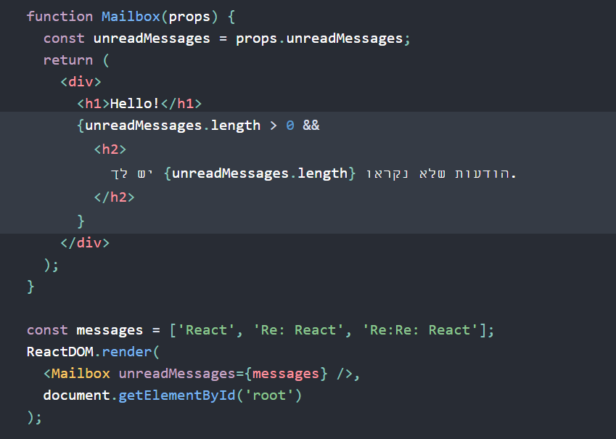
conditions in JSX – Logical &&
זה עובד בגלל שב JS – true && expression יהיה תמיד שווה ערך ל expression,
ו false && expression יהיה תמיד שווה ערך ל false.
לכן, אם התנאי יחזיר true, האלמנט מימין שאחרי ה && יופיע בפלט.
ואם הוא false אז React תתעלם ממנו ותדלג עליו.

Slide 92
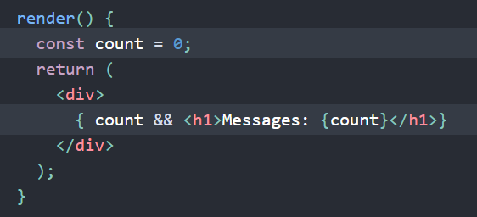
conditions in JSX – Logical &&
יש לשים לב שהחזרת ביטוי שלילי(שאינו בוליאני) תגרום לדילוג על האלמנט שאחרי && אבל עדיין תחזיר את הביטוי השלילי. בדוגמה להלן יוחזר <div>0</div> .
לכן תמיד כדאי לשאול על ביטוי בוליאני.

Slide 93
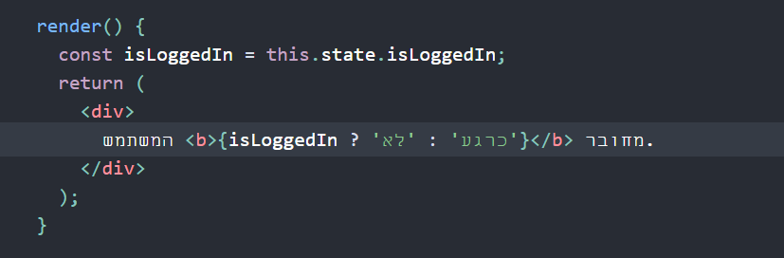
conditions in JSX – ?
שיטה נוספת לרנדור אלמנטים באופן מותנה היא להשתמש באופרטור ההתניה של JS :
condition ? true : false.
כדאי לא להשתמש עם ביטויים ארוכים מידי כדי לא להכביד על קריאות הקוד.

Slide 94
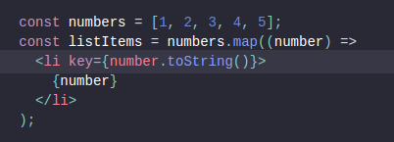
React Keys
keys עוזרים ל-React לזהות אילו פריטים השתנו, נוספו או נמחקו.
keys אמורים להינתן לאלמנטים בתוך מערך כדי לכל אלמנט ואלמנט זהות קבועה:

Slide 95
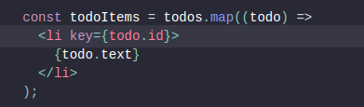
React Keys
הדרך הטובה ביותר לבחור key היא להשתמש במחרוזת שמזהה באופן ייחודי פריט מהרשימה בין אחיו.
לרוב נשתמש בנתון ID כ key

Slide 96
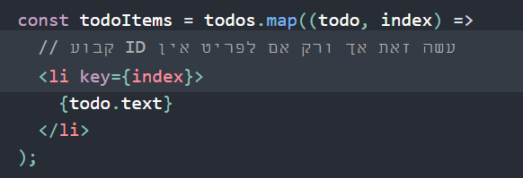
Keys - Using the index
כאשר אין ID קבוע לרנדור ה items, ניתן להשתמש (כמוצא אחרון) באינדקס של הitem כ key
React לא ממליצה להשתמש באינדקסים עבור keys. כי אם סדר ה items ישתנה, זה יכול להשפיע לרעה על הביצועים ולגרום לבעיות ב-state של ה component.
כאשר לא מוקצה Key מפורש לפריט ברשימה אז React תשתמש כברירת מחדל באינדקס כkey.

Slide 97
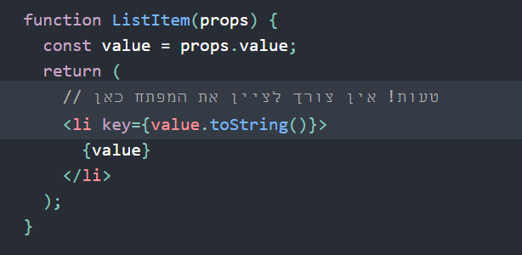
Keys
יש לייצר keys רק כאשר ממשים מערך.
אם יוצרים component עבור כל אלמנט במערך אין לייצר את ה key בתוכו

Slide 98
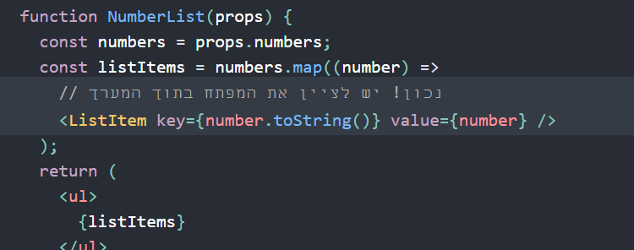
Keys
ניצור את ה key רק כאשר מרנדרים את המערך כולו.
כלל אצבע: "אלמנטים בתוךmap() צריכים keys"

Slide 99
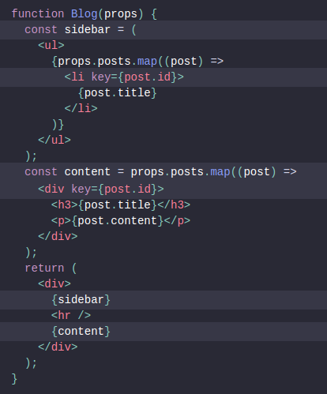
Keys Must Only Be Unique Among Siblings
Keys חייבים להיות ייחודיים בין אחים.
הם לא צריכים להיות ייחודיים באופן גלובאלי, אלא ניתן להשתמש באותם מפתחות כאשר מייצרים שני מערכים שונים.

Slide 100
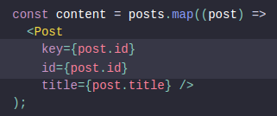
Key is not send as props
Keys משרתים כרמז ל-React אך אינם עוברים ל component של ה item.
אם יש צורך בערך זה ב component, יש להעביר אותו בצורה מפורשת כ props עם שם אחר.
ה component של Post יכול לקרוא את props.id אבל לא את props.key!

Slide 101


Styling React Using CSS
ב react מקובל לעצב או באמצעות class או באמצעות inline css.
כדי להשתמש ב class יש להעביר props בשם className ולתת לו את שם / שמות ה class
מקובל להתנות את ה class בערך של props או state

Slide 102

Styling React Using CSS
כדי לעצב באמצעות inline style attribute,נשלח ערך ל attr של style.
הערך שנשלח ל attribute תמיד יהיה אובייקט. ולכן תמיד נראה את ה style מוקף בכפל סוגרים - {{}} צמד אחד עבור JS בתוך JSX והשני עבור אובייקט.

Slide 103

בגלל שמדובר בקוד JS מאפיינים של עיצוב בעלי שני שמות כמו background-colorיהיו כתובים ב camel case :

Slide 104

כמו כן, ניתן ליצור את האובייקט שמכיל את הגדרות העיצוב מראש ורק אחר כך להפנות אליו את האלמנט

Slide 105

CSS Stylesheet
ניתן להגדיר את העיצוב בקובץ נפרד ולשמור אותו בסיומת .css . לאחר מכן לייבא אותו אל האפליקציה.

Slide 106

Introducing Hooks
Hooks הם תוספת חדשה ב React 16.8. הם נותנים לנו להשתמש בstate ובתכונות אחרות של React מבלי לכתוב class components.

Slide 107
Why Hooks?
במשך חמש השנים בהם react התפתחה ובמהלך כתיבה ותחזוקה של עשרות אלפי components עלה מגוון רחב של בעיות שלכאורה לא קשורות אחת לשנייה ב react.
קשה לעשות שימוש חוזר בלוגיקה בין components
components מורכבים הופכים להיות קשים להבנה
שימוש ב class מבלבל גם אנשים וגם מחשבים (שימוש נכון ב this , minify)

Slide 108
Why Hooks?
לאחר חמש שנים גילו מפתחי react גילו כי hooks פותרים הרבה מבעיות אלו:
Hooks מאפשרים לעשות שימוש מחדש בלוגיקה מבלי לשנות את סדר ה components . ניתן לייצא לוגיקה מתוך component. (מקל על שיתוף hooks בין components )
שימוש ב Hooks נותן לנו לפצל חלקים קשורים של component לפונקציות קטנות יותר (לדוגמה setup לsubscription או fetch), במקום להיות מוכרחים לפצל בתוך מתודות lifecycle בclass.
שימוש בHooks מאפשר להשתמש בהרבה מהיכולות של react מבלי לכתוב class components

Slide 109
But what is a Hook?
Hooks (hook into =להתחבר) הם פונקציות שנותנות לך “להתחבר” ל-state של React ותכונות מחזור חיים מתוך function components.
Hooks לא עובדים בתוך class, הם נותנים אפשרות להשתמש בReact מבלי לכתוב classes.
React מספקת מספר Hooks מובנים כמו useState.
ניתן ליצור בנוסף Hooks באופן עצמאי.

Slide 110
When would I use a Hook?
מתי נשתמש ב hook?
אם כתבנו function component וגילנו שיש לנו צורך להוסיף לו state,
בעבר, ברגע זה היה נדרש להמיר אותו ל class,
היום ניתן להשתמש ב Hook ולהשאיר את ה component להיות function component.
איפה לא נשתמש ב hook?
Hooks לא עובדים בתוך מחלקות. אך ניתן להשתמש בהם במקום לכתוב class component.

Slide 111

State Hook
דוגמה זו מרנדרת מונה. בעת לחיצה על כפתור, ערך המונה עולה.

Slide 112

Use State Hook

Slide 113

Init state
ב class component, אנו מאתחלים את ה state של count ב constaructor . אתחול עם ערך 0 על ידי הגדרת this.state השווה ל { count: 0 } :

Slide 114

Init State with Hook
ב function component, אין לנו this, אז אין לנו דרך להתייחס ל this.state ואין לנו מי שישמור על ה state לאורך חיי ה component. לכן נקרא ל useState hook מתוך ה component :

Slide 115
What does calling useState do?
הפונקציה useState היא דרך חדשה להשיג את אותן מטרות שהשגנו באמצעות this.state במחלקה.
בדרך כלל, משתנים “נעלמים” כשהפונקציה מסיימת את פעולתה אבל משתני state נשמרים על ידי React ובכל פעם שה Component יתרנדר מחדש (ה function component יקרא שוב) נקבל את ה state שהגדרנו במצב בו עזבנו אותו ברינדור הקודם.
הפונקציה useState מגדירה משתנה state ומחזירה לנו אותו.
בדוגמה זו המשתנה נקרא count אך ניתן לקרוא לו בכל שם אחר. זוהי דרך “לשמור” על ערכים בין הקריאות.

Slide 116
What do we pass to useState as an argument?
הקלט היחיד ל- useState() hook הוא ה- state ההתחלתי.
שלא כמו ה state ב class component, state לא חייב להיות אובייקט. הוא יכול להיות מספר או מחרוזת.
בדוגמה זו, אנו רוצים למנות את מספר ההקלקות של המשתמש, אז נעביר 0 כ- state התחלתי למשתנה שלנו.
אם נרצה לשמור שתי ערכים שונים ב- state, נקרא ל- useState() פעמיים.

Slide 117
What does useState return?
מהפונקציה חוזר זוג של ערכים:
המשתנה של ה state (מקביל למשתנה שהגדרנו ב this.state )
פונקציה שעל ידה ניתן לעדכן את ה state (מקביל לפונקציה setState של class)

Slide 118
UseState - Conclusion
לסיכום ע"פ הדוגמה לעייל:
אנו מגדירים משתנה state חדש בשם count, וקובעים אותו כ- 0.
React יזכור את הערך נוכחי בין רינדורים, ויספק את הערך האחרון לפונקציה שלנו.
אם אנחנו רוצים לעדכן את ה- count הנוכחי, נקרא ל- setCount.

Slide 119


Reading State
גישה למשתנה state במחלקה תיעשה ע"י this.state.count
גישה למשתנה state בפונקציה תהיה ישירה

Slide 120


Updating State
במחלקה, אנו צריכים לקרוא ל this.setState() על מנת לעדכן את count:
בפונקציה נקרא ל setCount ואין שימוש ב this כי פונקציה זו היא בעצם משתנה ב function component

Slide 121


Array destructuring
מה המשמעות של סוגריים מרובעות? Syntax JavaScript זה נקרא “array destructuring”. זה אומר שאנחנו מכינים שני משתנים חדשים count ו- setCount, כאשר count יהיה שווה לערך הראשון שמוחזר מ- useState, ו setCount יהיה שווה לערך השני. זה מקביל לקוד הבא:

Slide 122

Using Multiple State Variables
ניתן להגדיר כמה משתני state:
אין חובה להשתמש בהרבה משתני state. משתני state יכולים לשמור אובייקטים ומערכים.
בניגוד ל- this.setState ב class , עדכון משתנה state תמיד מחליף את הקודם במקום למזג אותו.

Slide 123
Use State
אם ה state החדש מחושב באמצעות ה state הקודם(כמו counter), ניתן להעביר פונקציה ל setState. הפונקציה תקבל את הערך הקודם ותחזיר ערך מעודכן.
אם הפונקציה setState מקבלת ערך שווה לזה שקיים ב-state הנוכחי, ה render ידולג ולא יתבצע. לכן state מסוג מערכים ואובייקטים תמיד ניצור אותם מחדש עם אותם ערכים ולא נשנה את הקיים.

Slide 124

Effect Hook
באמצעות הEffect Hook ניתן להפעיל תופעות לוואי שיתרחשו מיד לאחר render של
function components :

Slide 125
Using the Effect Hook
מתי נשתמש ב useEffect ?
אחזור מידע, הגדרת subscription, ושינוי ידני של ה- DOM ב react components הם דוגמאות של תופעות לוואי – side effect. הuse effect הוא בעצם שילוב של הפעולות שהיינו מבצעים ב componentDidMount, componentDidUpdate , ו- componentWillUnmount.
ב useEffect ניתן להגדיר פעולות שיקרו לאחר render של ה component.

Slide 126

Use Effect
useEffect מקבל כפרמטר callback שהוא פונקציה לביצוע לאחר כל render.

Slide 127

Side Effect in Class Component
ב class component המתודה render היא שלב מוקדם מידי לבצע פעולות שלside effects.
ולכן ב class components תופעות לוואי מוגדרות בתוך componentDidMount ו- componentDidUpdate

Slide 128
Side Effect in Class Component
נשים לב כיצד צריך לשכפל את הקוד בין שתי מתודות מחזור החיים.
כדי שיקרה מיד אז – componentDidMount
ותמיד בכל render מחדש ב – componentDidUpdate

Slide 129
Side Effect With hook
לעומת זאת, מה useEffect עושה?
על ידי שימוש ב-Hook הזה, אנו אומרים ל react ש component זה צריך לבצע משהו לאחר ה render. react זוכרת את הפונקציה שאנו מעבירים אליה (ה effect שלנו),
ומפעילה אותה לאחר ביצוע עדכוני ה-DOM.
בדוגמה לעייל ה effect הוא עריכת כותרת העמוד לאחר לחיצה.

Slide 130
useEffect Use closures
מדוע קוראים ל useEffect מתוך ה Component?
הגדרת useEffect בתוך ה component נותנת לנו גישה למשתנה של ה state (או כל prop אחר) ישר מה-effect. אין צורך לשלוח אותו ל react כי זה כבר בתוך ה- scope של הפונקציה.
React משתמשת כאן ב closures של JavaScript.

Slide 131
When useEffect in running
כברירת מחדל, useEffect רץ גם אחרי ה render הראשון וגם אחרי כל עדכון.
effects קורים “אחרי render”.
React מבטיחה שה - effects רץ רק לאחר שה DOM עודכן.

Slide 132
Effects Without Cleanup
יש שני סוגים של side effects ב react components – פעולות שאינן דורשות ניקוי ופעולות הדורשות ניקוי.
פעולות כמו: בקשות רשת, שינויים ידניים של ה- DOM, ו- logging הםEffects Without Cleanup – כלומר, קוד שאינו יוצר אלמנטים הדורשים ניקוי. ניתן להריץ אותם ומיד לשכוח מהם.
בפעולות אלו הפונקציה שנשלח ל useEffect לא מחזירה ערך.

Slide 133
Effects with Cleanup
יש פעמים שאנו מעוניינים להגדיר effects שכן דורשים ניקוי.
לדוגמא, אולי נרצה להגדיר subscription למקור מידע חיצוני כלשהו. במקרה זה, זה חשוב לנקות על מנת שלא תהיה דליפת זיכרון!

Slide 134

Cleanup Effects – class component
ב class component בדרך כלל מגדירים subscription בתוך componentDidMount, ומנקים אותו בתוך componentWillUnmount. לדוגמה, ב Component של clock אנו צריכים להגדיר את ה timer ולאפס אותו:
באופן זה, componentDidMount ו componentWillUnmount צריכות לשקף אחת את השניה. מתודות מחזור חיים מכריחות אותנו לפצל את הלוגיקה למרות שהקוד בשניהם קשור לאותו effect.

Slide 135

Cleanup Effects – Effect Hook
לעומת זאת השימוש ב useEffect נראה כך:
ל useEffect יש מנגנון ניקוי אופציונאלי. כל effect שדורש ניקוי, יכול להחזיר פונקציה שמנקה אחריו. באופן זה הלוגיקות להוספה והסרה של subscriptions קרובות אחת לשניה. הן חלק מאותו effect!

Slide 136
When React Cleanup?
מתי react מנקה אחרי effect? react מפעילה את הפונקציה של הניקוי (שהחזרנו מ useEffect) בזמן unmounting של component.
בנוסף, כפי שלמדנו קודם, effects רצים אחרי כל render ולא רק פעם אחת ולכן react מנקה גם effects מ render קודמים לפני הרצת effects בפעם הבאה. (בשביל להמנע מבאגים ולהרוויח ביצועים טובים)
ניתן לקרוא לפונקציה של הניקוי בכל שם.. או לספק פונקציה אנונימית.

Slide 137
Conclusion
ע"י useEffect ניתן להגדיר סוגים שונים של side effect (תופעות לוואי) כדי שיתבצעו לאחר render של component.
Effects שאינם דורשים ניקיון יבצעו פעולה ולא יחזירו כלום.
Effects שדורשים ניקיון יחזירו מה effect פונקציה של ניקיון.
ניתן להגדיר כמה useEffect באותו component כדי לפצל קוד עבור כל פעולה.
באמצעות Hooks ניתן לפצל קוד בהתבסס על מה שהוא עושה ולא בהתבסס על שם מתודת מחזור חיים.
React יחיל כל effect שהוגדר על ידי ה component, ע"פ סדר ההגדרה.

Slide 138

Limit use effect
הפונקציה componentDidUpdate מקבלת כפרמטר את ה prevProps ואת prevState. פעמים רבות נכתוב קוד שירוץ רק בתנאי שזיהנו שאכן ה props או ה state השתנו.

Slide 139

Limit use effect
ב useEffect ניתן להתנות את הפעולה באופן מובנה.
אפשר לומר ל react לדלג על ה effect אם ערכים מסוימים לא השתנו בין render אחד לשני.
על מנת לעשות זאת, ניתן להעביר מערך כארגומנט שני ל- useEffect,
ה effect ירוץ רק בתנאי שהמשתנה ששלחנו במערך משתנה.

Slide 140

Limit use effect
אם שלחנו במערך מספר ערכים, react יריץ את ה-effect מחדש גם אם רק אחד מהם שונה.
לכן אם רוצים להריץ effect ולנקות אותו רק פעם אחת (ב- mount ו- unmount), ניתן להעביר מערך ריק ([]) כארגומנט שני. זה אומר ל react שה-effect לא תלוי בשום ערך מ- props או state, אז הוא לא צריך לרוץ מחדש בכל render.

Slide 141
Rules of hooks
Hooks הם פונקציות JavaScript.
יש שני חוקים אותם יש להקפיד למלא ע"מ ש react תגיב בהתאם למצופה:
Only Call Hooks at the Top Level
Only Call Hooks from React Functions

Slide 142
Only Call Hooks at the Top Level
תמיד יש להשתמש ב- Hooks רק ברמה העליונה של ה component.
כלומר, ניתן לקרוא ל- Hooks רק ברמה העליונה ואין לקרוא לו בתוך לולאות, תנאים או פונקציות מקוננות.
על ידי אכיפת כלל זה ניתן להבטיח ש Hooks יקראו באותו סדר כל פעם שה component מתרנדר.
כי רק כך react תדע לשמור את ה- state של Hooks בין render אחד לשני.
הכלל הוא גם לגבי useState וגם לגבי useEffect.

Slide 143

Only Call Hooks at the Top Level
בדוגמה זו הוגדרו כמה state וכמה effect באותו component:

Slide 144

Only Call Hooks at the Top Level
אם כן, איך react יודעת איזה state מתאים לאיזו קריאת useState?
התשובה היא ש react מסתמכת על סדר קריאת ה- Hooks. דוגמה זו עובדת בגלל שסדר קריאות ה- Hooks הוא אותו דבר בכל render:

Slide 145

Only Call Hooks at the Top Level
כל עוד סדר הקריאות ל Hook שווה בין כל ה render, react יכולה לקשר כל state למשתנה שלו ע"פ הסדר בו הוא נקרא בפעם הקודמת. אבל מה קורה אם שמים קריאת Hook (לדוגמה, ה effect של persistForm) בתוך condition?

Slide 146

Only Call Hooks at the Top Level
React לא ידעה מה להחזיר לקריאה השנייה של ה- Hook useState. react ציפתה שקריאת ה- Hook השנייה ב component זה תהיה תואמת לאפקט persistForm, בדיוק כמו ב render הקודם, אבל מהנקודה שדילגנו על הקריאה לuseEffect, כל קריאת Hook אחרי זה תזוז באחד, ולא תהיה התאמה כמצופה.
לכן תמיד יש להקפיד לקרוא ל hook ברמה העליונה ביותר של הfunction component :

Slide 147
Only Call Hooks from React Functions
לא ניתן לקרוא ל hook מתוך פונקציית js רגילה אלא רק מתוך:
function component
custom hook

Slide 148
Use Ref
useRef מחזיר אובייקט ref שניתן לשינוי שמאפיין ה current שלו מאותחל לארגומנט המועבר (intialValue). האובייקט המוחזר יתמיד לכל מחזור החיים של ה component. כלומר במקרה ששיננו אות בפעם הבאה שנכנס לפונקציה נקבל את אותו משתנה עם הערך המעודכן.(ולא ערך כפי שהוגדר בתחילת הפונקציה).
ניתן לומר ש useRef מחליף את ה class members של ה class component.

